Slide 1
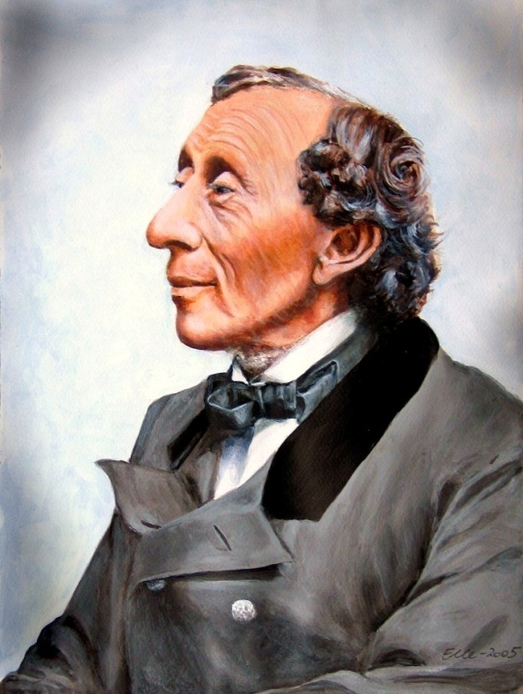

Русский язык
5
класс
Ганс Христиан Андерсен
«Дюймовочка»

Slide 2
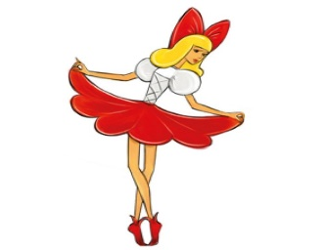
Сегодня на уроке мы
Познакомимся с жизнью и творчеством талантливейшего датского сказочника Ганса Христиана Андерсена.
Прочитаем 1 часть сказки «Дюймовочка».
Узнаем новые слова и выражения.
Поработаем над текстом.
Ответим на вопросы.

Slide 3
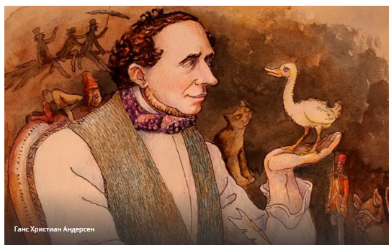
Давным-давно, в некотором царстве, в некотором государстве, жил да был маленький мальчик. Однажды он сказал своей маме: «Я обязательно стану знаменитым, вот увидишь!» Мама ничего ему не ответила. Она лишь удивленно посмотрела на своего нескладного сына и грустно улыбнулась. Мальчика звали Ганс Христиан Андерсен.

Slide 4
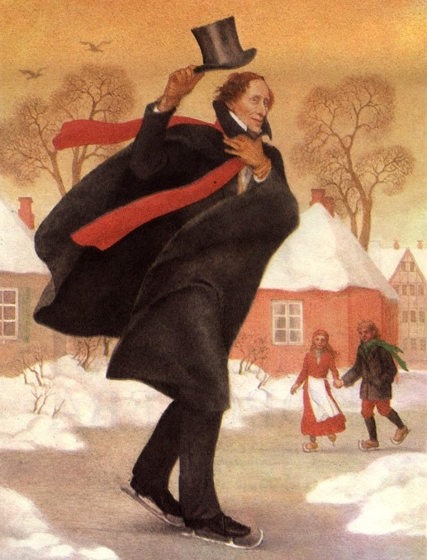
Самой удивительной сказкой является жизнь человека.
Г.К.Андерсен

Slide 5
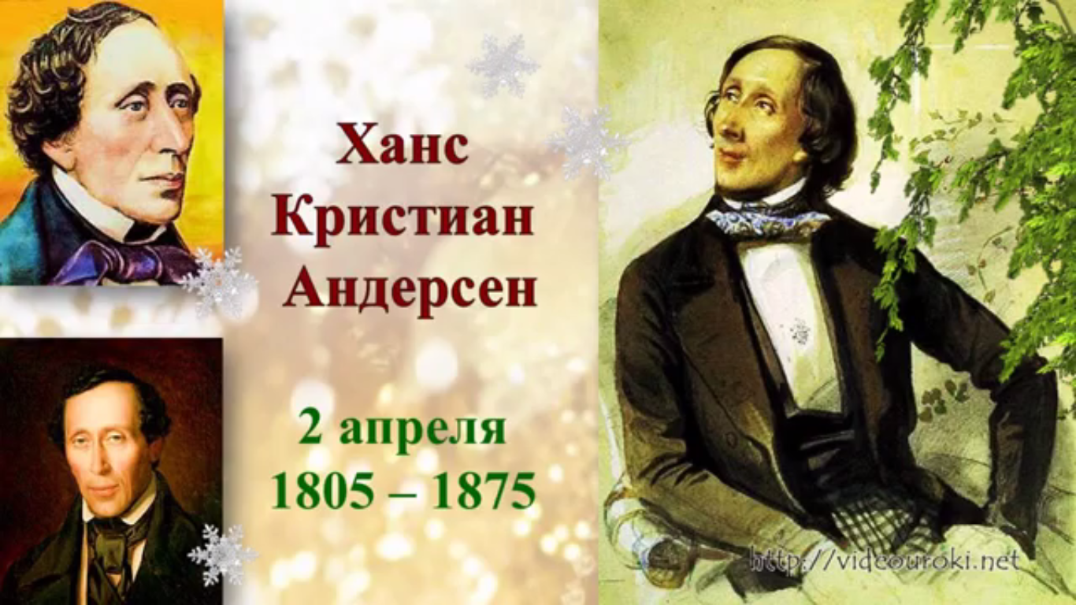
Самой удивительной сказкой является жизнь человека. Так считал Андерсен.
Отец его был сапожник, рано умер, мать стирала в домах богачей. Мать мальчика мечтала о достойной карьере для сына — чтобы Ганс стал портным и научился кроить и шить.

Slide 6
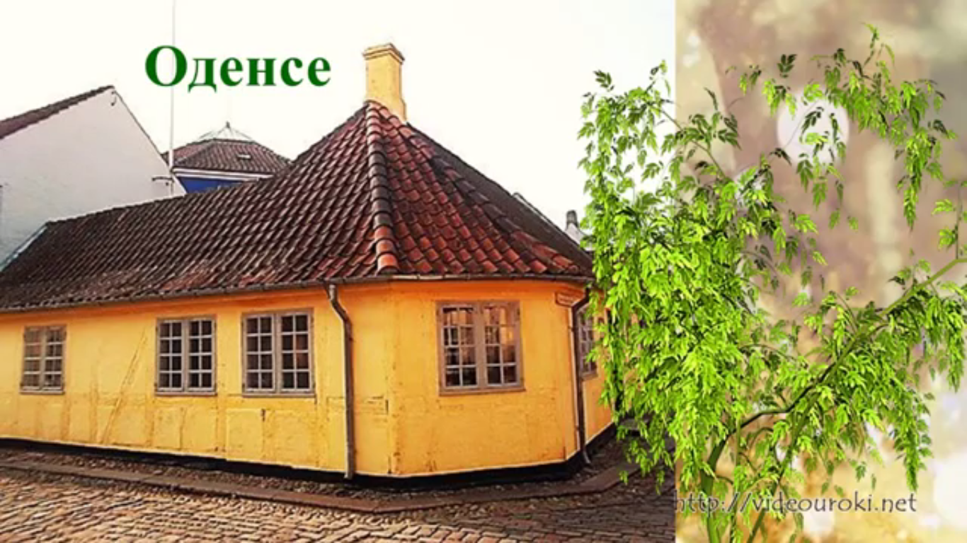
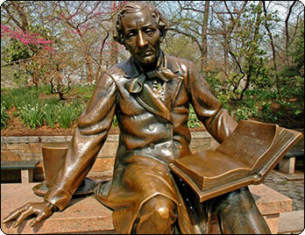
Дом Андерсена в Оденсе

Slide 7




- Сказочники всего мира любят рассказывать о крошечных мальчиках и девочках.
- Каких маленьких героев вы знаете? (Мальчик-с-пальчик, Незнайка, Карлсон)

Slide 8
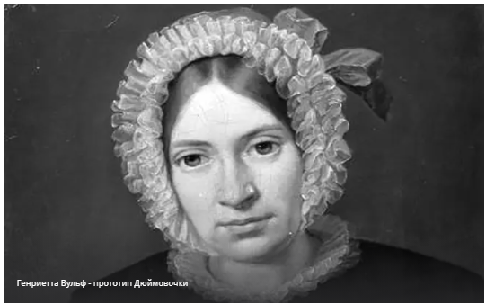

Андерсен написал сказку о девочке, и назвал он ее Томмелисе. Сочинил ее писатель для чудесной девочки Генриетты Вульф. Девочка была больная – горбатая, маленькая, но очень добрая. Андерсен дружил с ней всю жизнь и называл ее своим эльфом. Сказка кончается хорошо, девочка нашла своего принца в солнечной Италии.

Slide 9
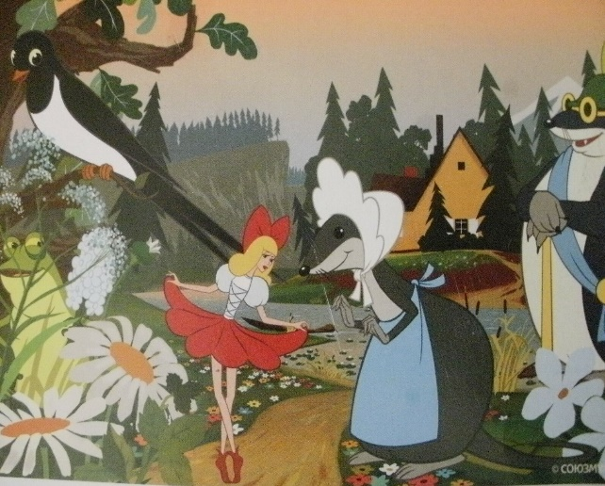
В оригинале Дюймовочку зовут «Томмелисе». «Томме» - это большой палец, дословный перевод будет «Лиза ростом с большой палец». В Англии и во Франции Дюймовочку зовут Тамбелина и Пуселина. И то и другое переводится одинаково – «большой палец на руке».

Slide 10
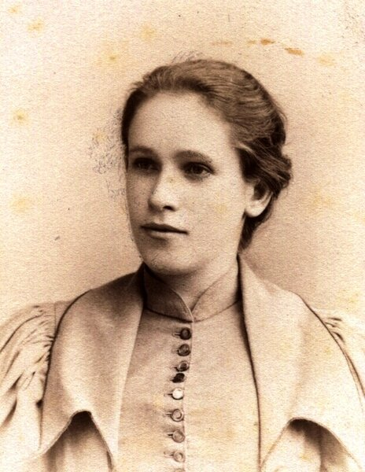
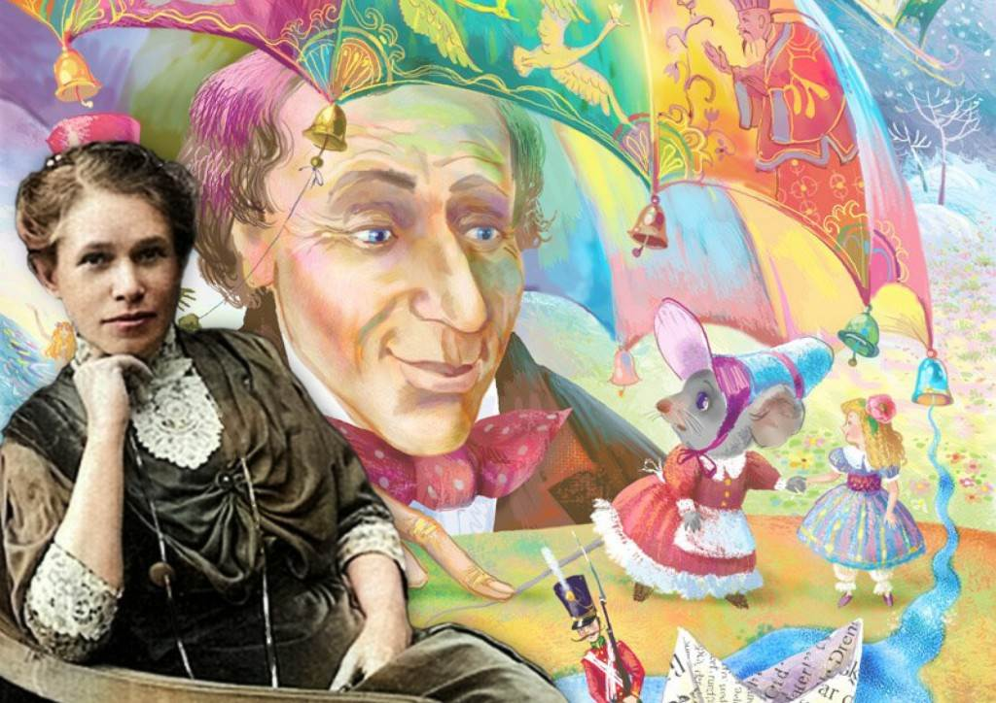

Лиза – самое любимое имя в Дании для девочки. Английские переводчики дали девочке имя «малышка Томми», а русские переводчики назвали «Лизок с вершок». Это имя не понравилось Анне Ганзен, она вспомнила, что в английских переводах героиня ростом с дюйм. Так появилось имя Дюймовочка.
1 дюйм – 2, 54 см.

Slide 11
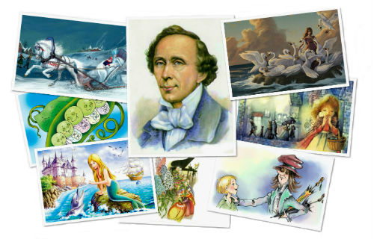

Сказки Андерсена

Slide 12
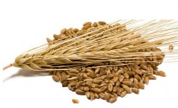
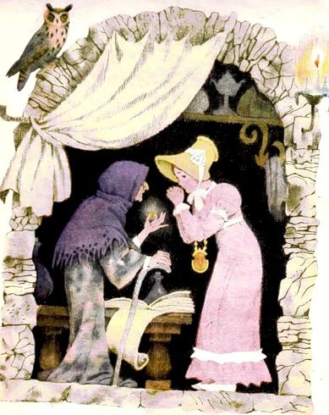
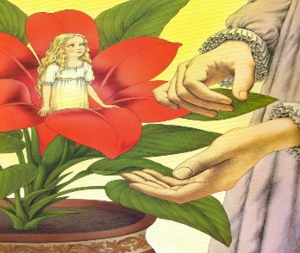
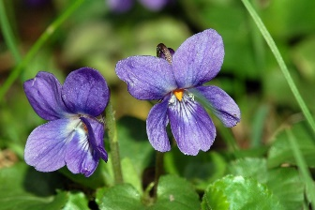
Словарная работа
Колдунья = волшебница
Ячменное зерно – arpa doni
Колыбелька – beshik

Slide 13
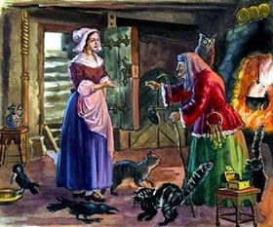
Читаем вместе!
Жила-была женщина; очень ей хотелось иметь ребенка, да где его взять? И вот она отправилась к одной старой колдунье и сказала ей:
- Мне так хочется иметь ребёночка; не скажешь ли ты, где мне его достать?
- Вот тебе ячменное зер­но; посади-ка его в цветочный горшок - уви­дишь, что будет!

Slide 14
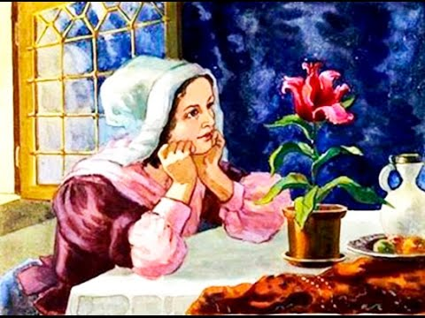
- Спасибо! - сказала женщина, потом пошла домой, посадила яч­менное зерно в цветочный горшок, и тут же из него вырос большой чудесный цветок вроде тюльпана.
- Какой славный цветок! - сказала женщина.

Slide 15
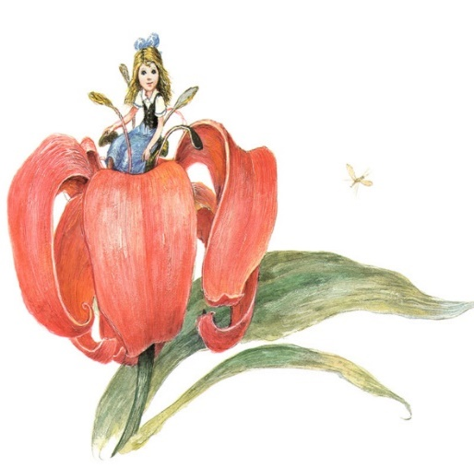
Что-то щёлкнуло, и цветок распустился. Это оказался
на­стоящий тюльпан, но в самой чашечке на зелёном стульчике сидела крошечная девочка. Она была такая нежная, малень­кая, всего с дюйм ростом, вот ее и прозвали Дюймовочкой.

Slide 16
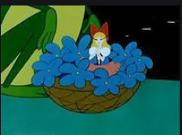
Скорлупка грецкого ореха слу­жила ей колыбелькою, голубые фиалки - матрацем, а лепес­ток розы — одеяльцем. Дюймовочка умела и петь, тако­го нежного, красивого голоска никто еще не слыхивал!

Slide 17
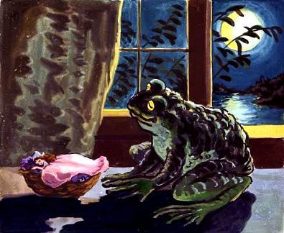
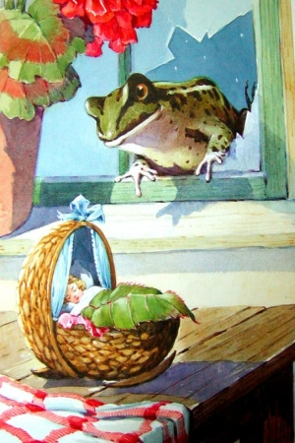
Раз ночью, когда она лежала в своей колыбельке, через разбитое оконное стекло вскочила большущая жаба, мокрая, безобразная! Она вспрыгнула на стол, где спала под розовым лепестком Дюймовочка.

Slide 18
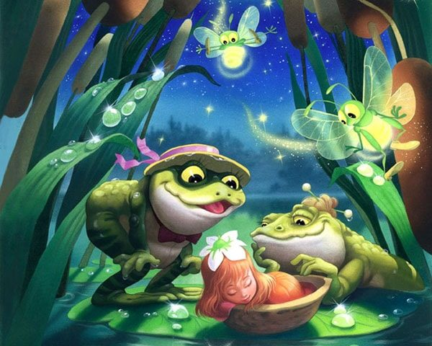
- Вот и жена моему сынку! - сказала жаба, взяла ореховую скорлупу с девочкой и выпрыгнула через окно в сад.
Там протекала большая, широкая река; у самого берега бы­ло топко и вязко; здесь-то, в тине, жила жаба с сыном. У! Ка­кой он был тоже гадкий, противный! Точь-в-точь мамаша.

Slide 19
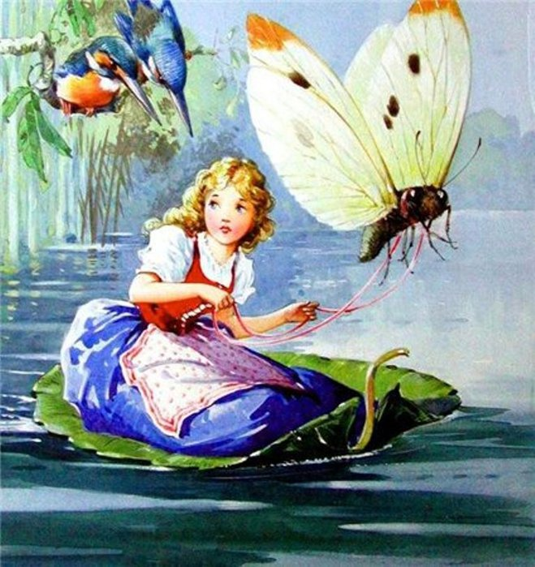
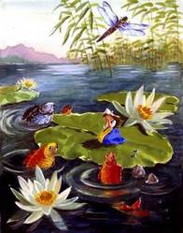
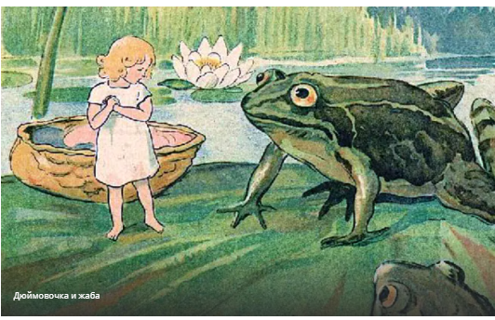
Они взяли хорошенькую кроватку и уплыли с ней, а девоч­ка осталась одна-одинёшенька на зеленом листе и горько-горько плакала. Рыбки перегрызли его своими зубами; листок с девочкой поплыл по течению, дальше, дальше... Те­перь уж жабе ни за что было не догнать крошку!

Slide 20
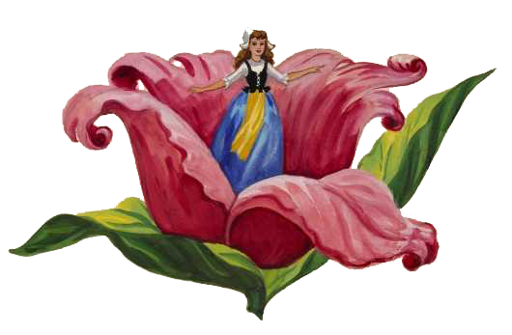
Ответьте на вопросы
Что выросло из зёрнышка, которое посадили в цветочный горшочек?
Почему девочку назвали Дюймовочкой?
Кто похитил Дюймовочку?

Slide 21
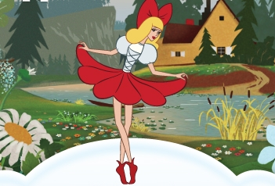
Какая была Дюймовочка?
Крошечная
Нежная
Маленькая

Slide 22

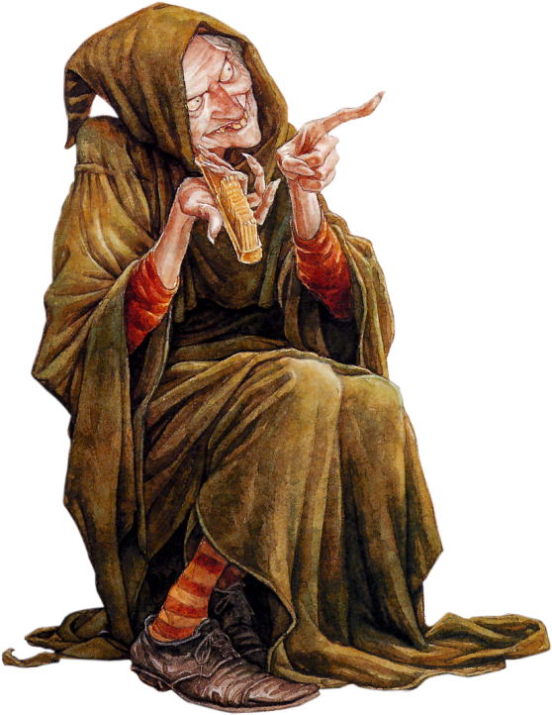
Подберите синонимы
Крошечная – небольшая, крохотная, микроскопическая, маленькая, малюсенькая.
Колдунья – волшебница, фея, ведьма.
Безобразный - гадкий, противный

Slide 23

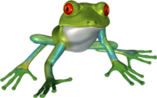
Да – нет
1. Колдунья дала женщине ячменное зерно.
2. В горшке выросла роза.
3. Одеялом у Дюймовочки были фиалки.
4. Дюймовочка не умела петь.
5. Жаба была безобразная.
6. Рыбки перекусили стебель.
7. Жаба забрала лодочку.
8. Дюймовочка горько плакала.
9. Жаба не догонит девочку.

Slide 24



Slide 25
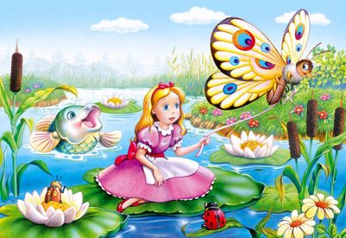
Задание для самостоятельного выполнения
Прочитайте 1 часть сказки «Дюймовочка». Выучите новые слова.
Опишите Дюймовочку и Жабу.

Slide 26

Русский язык
5
Литературное чтение
класс
Ганс Христиан Андерсен
«Дюймовочка»
(2 часть)

Slide 27

1. Как родилась Дюймовочка?
2. Как Дюймовочка жила дома?
3. Как жаба украла Дюймовочку?
4. Кто помог Дюймовочке сбежать от безобразных жаб?

Slide 28
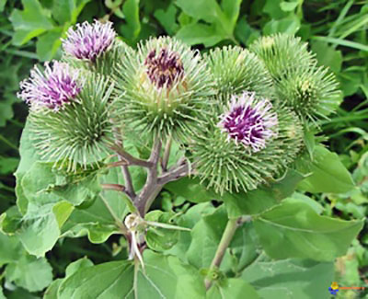
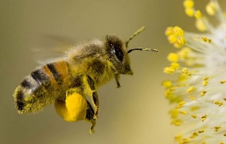
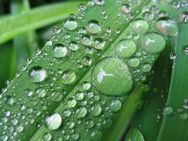
Словарная работа
майский жук – tilla qo‘ng‘iz
прийти с визитом – yo‘qlab kelmoq
лопушиный лист – qariqiz bargi
пыльца – gulchang
роса – shudring, shabnam
бедняжка – bechora
нищенка - gadoy
большая охотница – ishqiboz
ему и горя было мало – u g‘am ham yemaydi
оглядеть с головы до ног – kimsani boshidan oyog‘igacha ko‘zdan kechirmoq

Slide 29
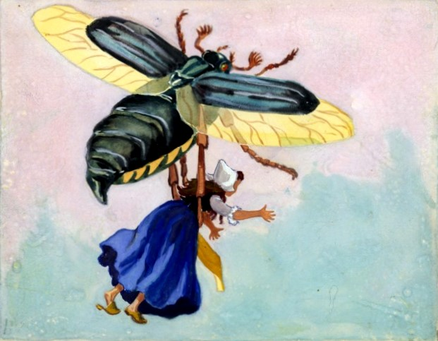
Мимо летел майский жук, увидал девочку, обхватил её лапкой и унёс на дерево.
Ах, как перепугалась бедняжка, когда жук схватил её и полетел с ней на дерево! Но майскому жуку и горя было мало.

Slide 30
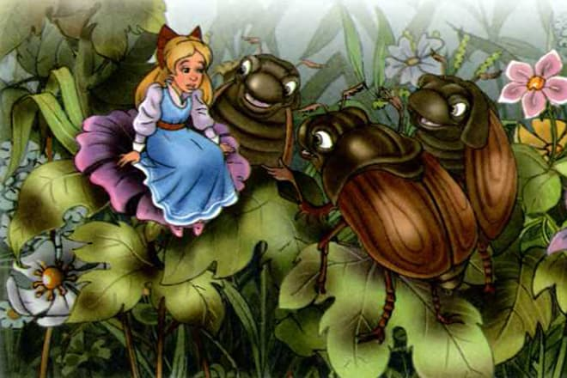
Он уселся с крошкой на самый большой зелёный лист, покормил её сладким цветочным соком и сказал, что она прелесть какая хорошенькая, хоть и совсем непохожа на майского жука.
Потом к ним пришли другие майские жуки.

Slide 31
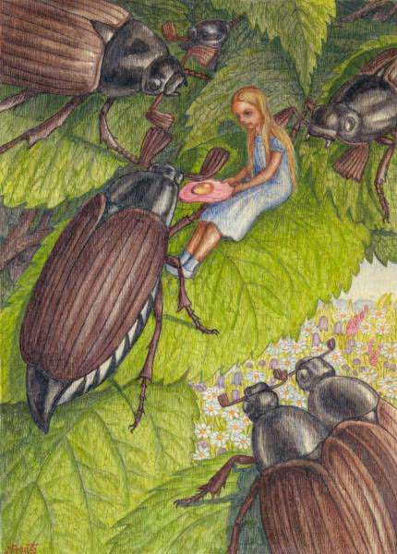
— У неё только две ножки! Жалко смотреть!
— Какая у неё тонкая талия! Фи! Она совсем как человек! Как некрасиво! — сказали в один голос все жуки женского пола.

Slide 32
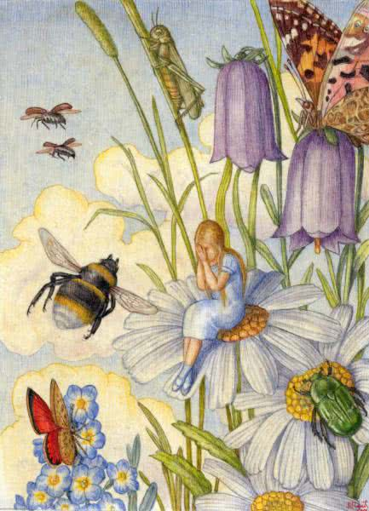
Жук слетел с нею с дерева и посадил её на ромашку. Тут девочка принялась плакать о том, что она такая безобразная: даже майские жуки не захотели держать её у себя! А на самом-то деле она была прелестнейшим созданием: нежная, ясная, точно лепесток розы.

Slide 33
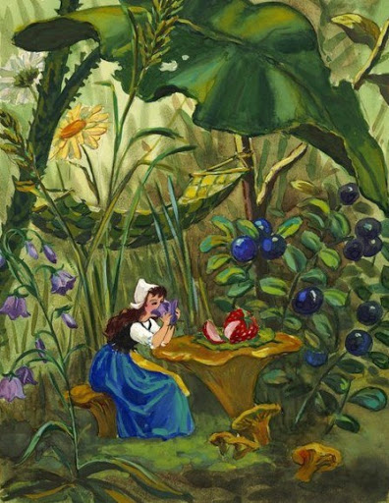
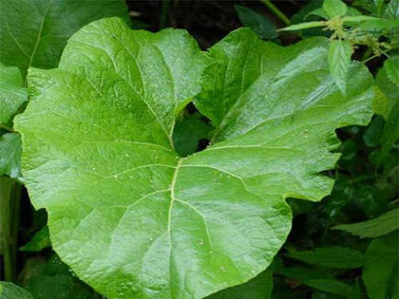
Целое лето прожила Дюймовочка одна-одинёшенька в лесу. Она сплела себе колыбельку и подвесила её под большой лопушиный лист — там дождик не мог достать её.

Slide 34
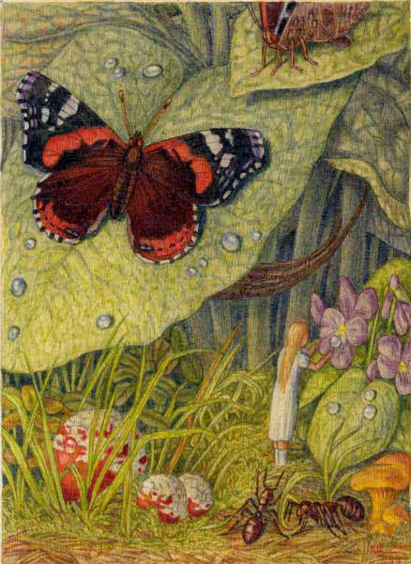
Ела крошка сладкую цветочную пыльцу, а пила росу, которую каждое утро находила на листочках. Так прошли лето и осень; но вот дело пошло к зиме, длинной и холодной.

Slide 35
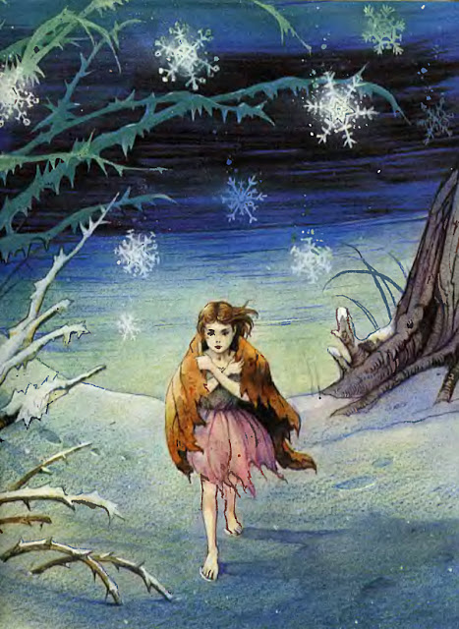
Сама крошка мерзла от холода: платьице ее все разорвалось, а она была такая маленькая, нежная - замерзай, да и все тут!

Slide 36
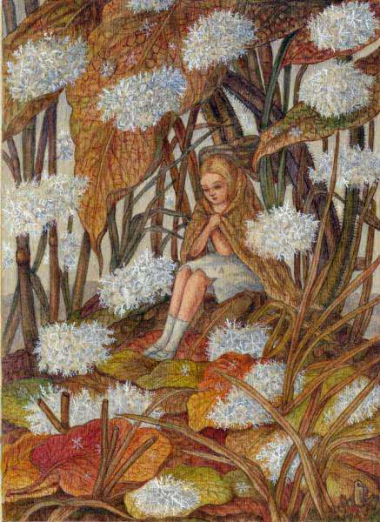
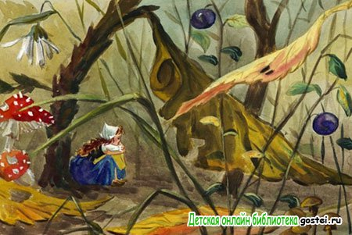
Пошёл снег, и каждая снежинка была для неё то же, что для нас целая лопата снега; мы ведь большие, а она была всего-то с дюйм! Она завернулась было в сухой лист, но он совсем не грел, и бедняжка сама дрожала как лист.

Slide 37
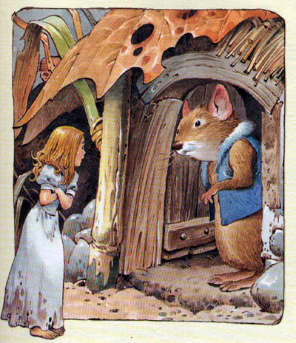
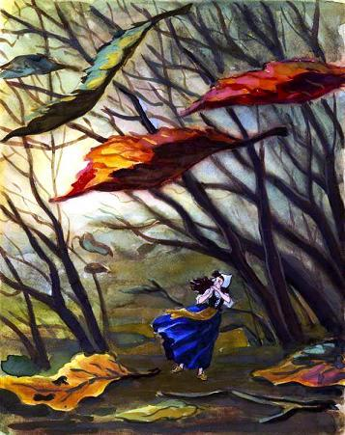
Возле леса жила полевая мышь.
— Ты можешь жить у меня всю зиму, только убирай хорошенько мои комнаты да рассказывай мне сказки — я до них большая охотница.
И Дюймовочка стала делать всё, что приказывала ей мышь.

Slide 38
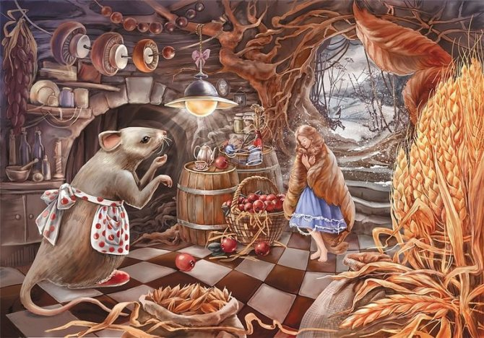
Полевая мышь жила в тепле и довольстве: кухня и кладовая у нее были битком набиты хлебными зернами.

Slide 39
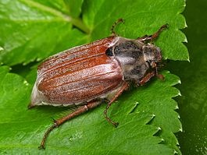
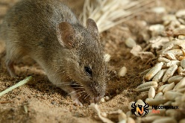
Какие новые герои появились в этой части сказки?
Какой, по-вашему, майский жук?
Дюймовочка испугалась безобразного лягушонка.
А как к ней отнеслись жуки?

Slide 40
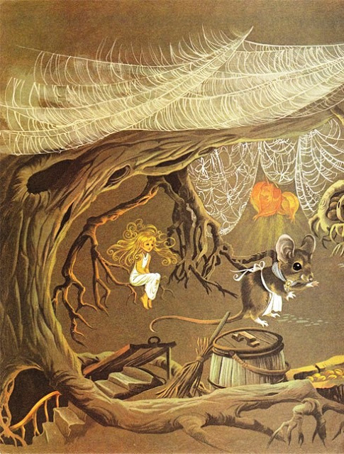

Вам понравилась полевая мышь? Какая она?
Добрая, отзывчивая, приветливая или жадная, скупая?
Чем занималась Дюймовочка в доме у мыши?
Убирала комнаты и рассказывала сказки.

Slide 41

У неё нет…(усики)!
У неё нет …(крылышки)!
У неё только 2 … (лапки)!
У неё (тонкая, толстая) талия!
Она (красивая, безобразная)!

Slide 42

У неё нет усиков!
У неё нет крылышек!
У неё только две лапки!
У неё тонкая талия!
Она безобразная!

Slide 43
О ком так говорили?
У нее только две ножки! Жалко смотреть!
О Дюймовочке
У! Какой он был тоже гадкий, противный!
О жабе
Она была добрая старуха.
О мышке
Ему и горя было мало
О майском жуке

Slide 44
Задание дл самостоятельного выполнения
Прочитать 2 часть.
Пересказать понравившийся эпизод.

Slide 45
Русский язык
5
Литературное чтение
класс
Ганс Христиан Андерсен
«Дюймовочка»
(3 часть)

Slide 46





Словарная работа
крот – ko‘rsichqon
степенный — vazmin
солидный — ulug‘vor
былинка — o‘t poya
навещает – yo‘qlaydi
ухаживала – g‘amxo‘rlik bilan qarab turdi
восход – quyosh chiqishi
закат – quyosh botishi
окоченеть – sovqotib qolmoq
дремучий лес – qalin o‘rmon

Slide 47


Читаем вместе! (стр. 209)
– Скоро у нас будут гости, – сказала ей однажды полевая мышь. – Раз в неделю меня приходит навестить мой сосед. Он очень богат и живёт куда лучше меня.

Slide 48

У него большой дом под землей, а шубу он носит такую, какой ты, верно, и не видывала, – великолепную черную шубу! Выходи, девочка, за него замуж! С ним не пропадешь! Одна беда: он слеп и не разглядит, какая ты хорошенькая.

Slide 49

Он в самом деле пришёл в гости к полевой мыши.
Правда, он носил чёрную бархатную шубку, был очень богат и учён, но он не любил ни солнца , ни прекрасных цветов – он ведь никогда не видел ни одного цветка.

Slide 50

Хозяйка-мышь заставила Дюймовочку спеть для дорогого гостя, и девочка спела две песенки, да так хорошо, что крот пришел в восхищение. Но он не сказал ни слова – он был такой важный, степенный, солидный, неразговорчивый…

Slide 51


Побывав в гостях у соседки, крот прорыл под землёй длинный коридор от своего дома до самой норки полевой мыши и пригласил старушку вместе с приёмной дочкой прогуляться по этой подземной галерее.

Slide 52

На полпути крот остановился и сказал:
– Здесь лежит какая-то птица. Но нам её нечего бояться – она мёртвая. Да вот можете сами поглядеть.
Дюймовочка увидела мёртвую ласточку.
Должно быть, бедная птичка погибла от холода. Её крылья были крепко прижаты к телу, ножки и голова спрятаны в пёрышки.

Slide 53


Дюймовочка сплела из сухих былинок большой ковёр и прикрыла им мёртвую птичку… Всю зиму прожила ласточка в подземной галерее, а Дюймовочка ухаживала за ней, кормила и поила ее. Ни кроту, ни полевой мыши она не сказала об этом ни слова – ведь оба они совсем не любили птиц.

Slide 54

Когда настала весна и пригрело солнышко, ласточка распрощалась с девочкой.
Солнце так славно грело, ласточка спросила, не хочет ли девочка отправиться вместе с ней! Но Дюймовочке было жалко бросить старую полевую мышь – она знала, что старушке будет очень скучно без нее.

Slide 55


Справка
Крот – небольшой пушной зверек из класса млекопитающих. Длина тела 13 – 15 сантиметров, а длина хвостика 2 – 4 см. Крот строит целые подземные лабиринты с узкими ходами. Поэтому крот способен бегать как вперед, так и задом наперед с одинаковой ловкостью и скоростью.

Slide 56

Кроты могут бегать по своим лабиринтам со скоростью 25 метров в минуту! Они ведут активный образ жизни. Глаза у крота развиты плохо, зато у них отличный слух.
Крот очень трудолюбив. За час он может выкопать нору длиной 3м. в его многоэтажном доме есть спальня, столовая, туалет, пищевые склады. Крот – прекрасный землекоп!

Slide 57
Какой крот?
Важный
Степенный
Солидный
Неразговорчивый
Богатый
Учёный
Трудолюбивый
Слепой
Не любит солнце

Slide 58











Что они любят?
Составьте предложения по схеме.

Slide 59

Ответьте на вопросы
Кого увидела Дюймовочка в подземной галерее?
Как Дюймовочка спасла ласточку?
Смогла бы ласточка выжить без заботливой и ласковой Дюймовочки?

Slide 60
Составим план
1. Дюймовочка в гостях у майского жука.
2. Дюймовочка живёт одна в большом лесу.
3. Девочка пришла к мышке.
4. Богатый и учёный сосед.
5. Ласточка жива.

Slide 61

Задание для самостоятельного выполнения
Прочитать 3 часть.
Пересказазать небольшой отрывок.
Сделать спраку о полевой мыши.

